Slide 1
บทที่ 8 นวัตกรรมดิจิทัล (Digital Innovation)
ผู้ช่วยศาสตราจารย์จุฑาวุฒิ จันทรมาลี
หลักสูตรวิทยาศาสตรบัณฑิต สาขาวิทยาการคอมพิวเตอร์
คณะวิทยาศาสตร์และเทคโนโลยี

Slide 2
นวัตกรรมดิจิทัล (Digital Innovation)
นวัตกรรมดิจิทัล (Digital Innovation) หมายถึง ผลิตภัณฑ์และบริการใหม่ ๆ ที่ เกิดจากการประยุกต์ใช้เทคโนโลยีดิจิทัลที่ตอบสนองความต้องการและพฤติกรรมของผู้บริโภคที่ปรับเปลี่ยนไปตามบริบทของเทคโนโลยีที่มีการเปลี่ยนแปลงอย่างรวดเร็ว ก่อใหเกิดการสร้างสรรค์ธุรกิจใหม่ที่ ไม่เคยมีมาก่อนบนพื้นฐานของการหลอมรวมเทคโนโลยี Digital Supply Chain

Slide 3
นวัตกรรมลักษณะของนวัตกรรม
• นวัตกรรมใหม่อย่างสิ้นเชิง (Radical Innovation)
• นวัตกรรมที่มีลักษณะค่อยเป็นค่อยไป
ประเภทของนวัตกรรม
• นวัตกรรมผลิตภัณฑ์ (Product Innovation)
• นวัตกรรมกระบวนการ (Process Innovation)ใหม่อย่างสิ้นเชิง
(Radical Innovation)
• นวัตกรรมที่มีลักษณะค่อยเป็นค่อยไป

Slide 4
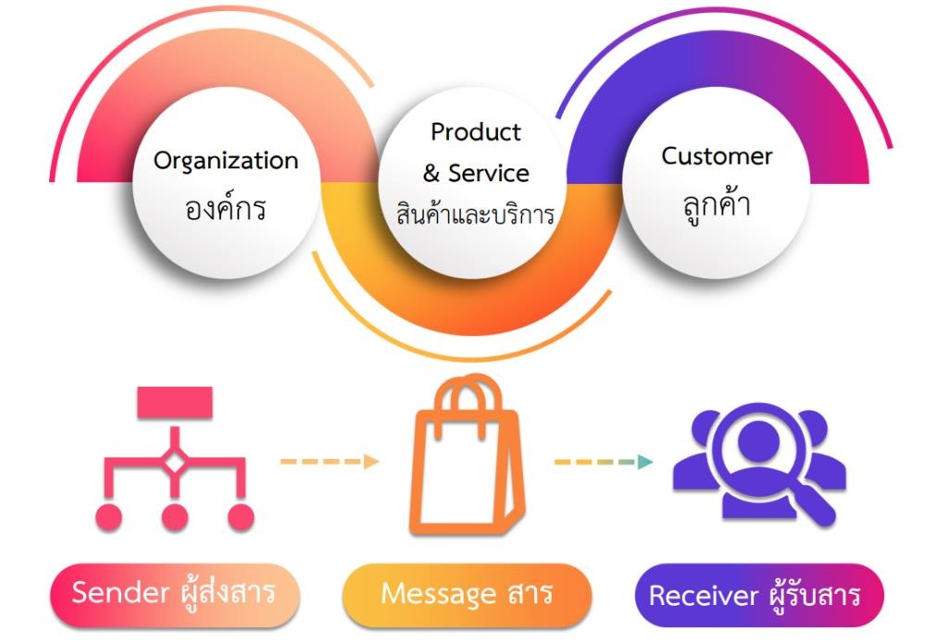
แหล่งที่มาของนวัตกรรมทางธุรกิจดิจิทัล
นวัตกรรมทางธุรกิจดิจิทัลมีแหล่งที่มาอย่างน้อย 3 แหล่ง ได้แก่
1. นวัตกรรมเกิดจากลูกค้า ผู้ใช้สินค้าหรือบริการ หรือผู้บริโภค
2. นวัตกรรมที่เกิดจากผู้ผลิตสินค้าหรือบริการ
3. นวัตกรรมที่เกิดจากผู้ผลิตหรือเจ้าของวัตถุดิบ

Slide 5
องค์ประกอบของ นวัตกรรม ธุรกิจดิจิทัล
ธุรกิจดิจิทัลต้องมีองค์ประกอบอย่างน้อย 4 ประการ คือ
1. มีความใหม่
2. องค์ความรู้หรือความคิดเปลี่ยนแปลง
3. ประโยชน์
4. โอกาสในการพัฒนาต่อได้

Slide 6
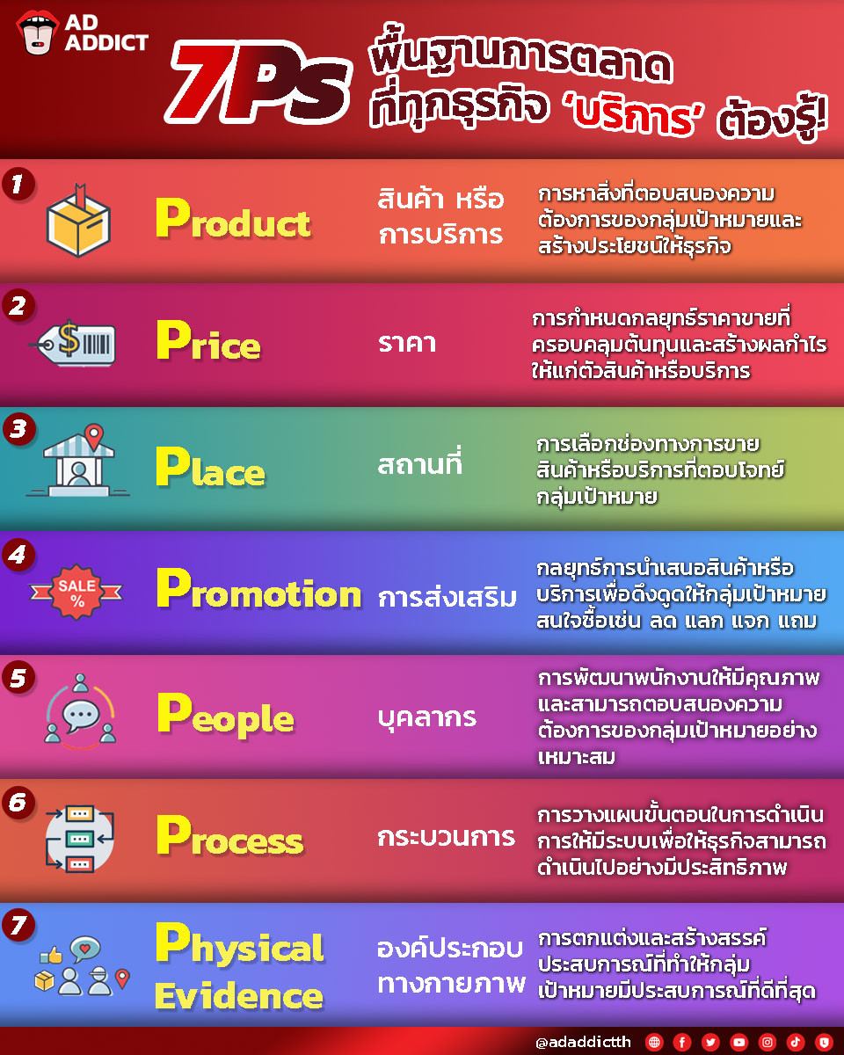
การนำเทคโนโลยีมาใช้ในกระบวนการธุรกิจดิจิทัล

Slide 7
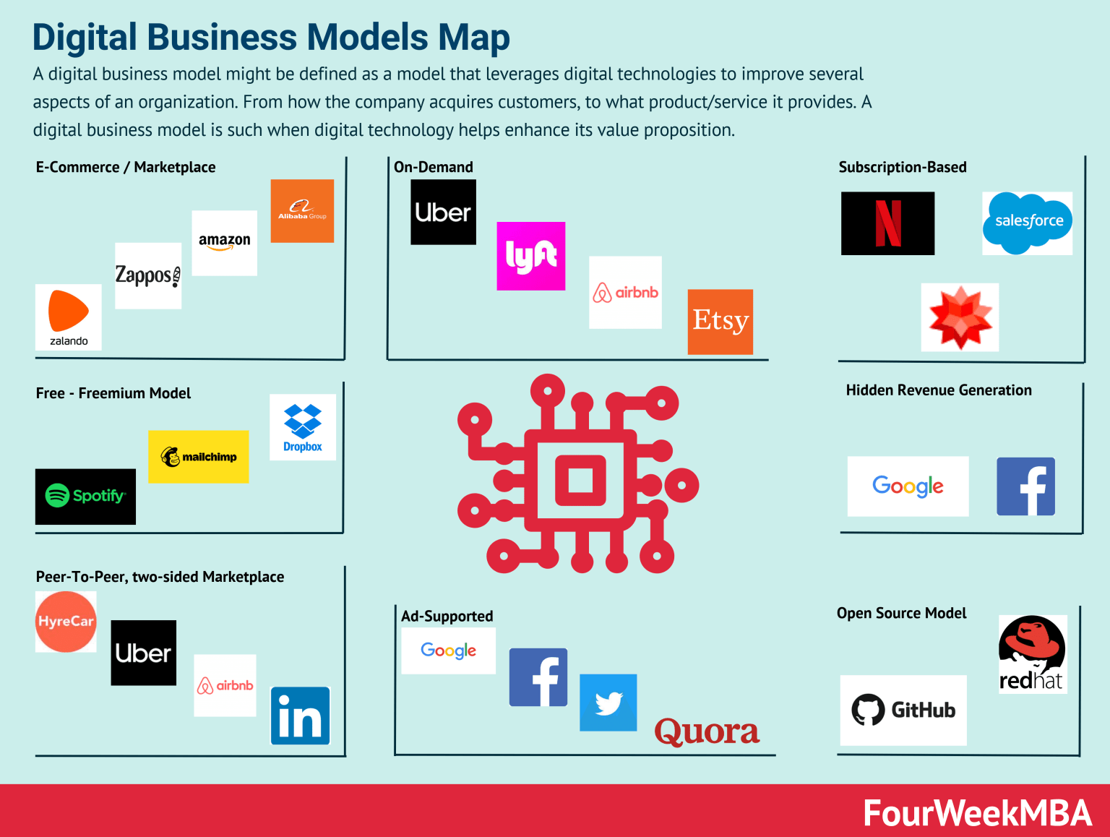
นวัตกรรมโมเดลธุรกิจดิจิทัล
นวัตกรรมโมเดลธุรกิจดิจิทัล หมายถึง นวัตกรรมที่เกี่ยวกับแนวทางในการพัฒนาประเทศหรือดำเนินธุรกิจให้ประสบความสำเร็จ ซึ่งในระดับประเทศ หมายถึงแนวทางใหม่ ๆ ในการเปลี่ยนหรือพัฒนาประเทศให้เติบโตอย่างยั่งยืนและก้าวไกลบนเวทีโลกระดับองค์กรนวัตกรรมโมเดลธุรกิจดิจิทัลคือกลไกสำคัญที่จะเปลี่ยนแปลงและนำองค์กรให้ประสบความสำเร็จอย่างมีคุณค่าต่อสังคมและเติบโตอย่างยังยืน

Slide 8
นวัตกรรมบริการดิจิทัล
ภายหลังจำกที่ธุรกิจได้ปรับเปลี่ยนแนวคิดและรูปแบบธุรกิจมาเน้นสร้างคุณค่า (Value Creation) ให้ ผู้บริโภคแล้วธุรกิจก็ยังคงใช้แนวทางการเพิ่มคุณค่า (Value-added) ในกระบวนการผลิตสินค้าและบริการบาง ขั้นตอน และอาศัยหลักการสร้างคุณค่า (Value Creation) เพื่อให้ลูกค้าได้คุณค่าจากการใช้สินค้าและบริการเพื่อให้บรรลุผลตาม ดังนั้นธุรกิจจึงจำเป็นต้องมีทักษะด้านนวัตกรรมบริการดิจิทัล (Digital Service Innovation) ที่จะนำไปสู่การออกแบบและสร้างระบบบริการดิจิทัล (Digital Service System)

Slide 9
องค์ประกอบของนวัตกรรมโมเดลธุรกิจดิจิทัล
1. การเชื่อมต่อเป็นการเชื่อมต่อของเครือข่ายอินเทอร์เน็ตหรือเครือข่ายดิจิทัลที่สามารถช่วยให้การใช้
งานสะดวกรวดเร็ว
2. นวัตกรรมเป็นแนวคิดใหม่ที่เกิดขึ้นและสร้างสรรค์ผลงานขึ้นมา
3. การตัดสินใจเป็นการตัดสินใจในการใช้เป็นแนวทางดำเนินธุรกิจดิจิทัล
4. ระบบอัตโนมัติ เป็นการใช้ระบบอัตโนมัติมาช่วยในการดำเนินธุรกิจ

Slide 10
นวัตกรรรมที่ส่งเสริมการทำธุรกิจดิจิทัล
1. ใช้ Chatbots
2. ใช้ Smartphone Private Messaging Apps
3. ใช้ Increased Use of Artificial Intelligence

Slide 11
ประเภทของนวัตกรรมสำหรับธุรกิจดิจิทัล
1. นวัตกรรมการสื่อสารที่มีความเร็วและคุณภาพสูงมาก (New communications technology)
2. นวัตกรรมเกี่ยวกับอุปกรณ์เคลื่อนที่เพื่อการเชื่อมต่ออินเทอร์เน็ตแบบทุกที่ ทุกเวลา (Mobile/wearable computing)
3. นวัตกรรมการประมวลผลแบบคลาวด์ (Cloud Computing)
4. นวัตกรรมการวิเคราะห์ข้อมูลขนาดใหญ่ (Big data analytics)
5. นวัตกรรมการเชื่อมต่อของสรรพสิ่ง (Internet of things)
6. นวัตกรรมการพิมพ์สามมิติ (3D Printing)
7. นวัตกรรมด้านความมั่นคงปลอดภัยไซเบอร์ (Cyber Security)
8. หุ่นยนต์ (Robotics)
9. ปัญญาประดิษฐ์ (Artificial Intelligence)

Slide 12
แนวคิดพื้นฐานของนวัตกรรมบริการดิจิทัล
1. บริการดิจิทัลอาศัยเครือข่ายกลุ่มนักปฏิบัติ (Actor-to-Actor Network)
2. บริการดิจิทัลต้องอาศัยทรัพยากรดิจิทัล
3. บริการดิจิทัลเกิดคุณค่าหลากหลาย (Density) ด้วยการปรับเปลี่ยนรูปแบบหรือโครงสร้าง
(Re-configuration) ของทรัพยากรดิจิทัล
4. การบริการที่มีคุณค่ามากเกิดจากบูรณาการทรัพยากรของนักปฏิบัติ (Resource Integrator)

Slide 13
นวัตกรรมบริการดิจิทัล (Digital Service Innovation)
นวัตกรรมบริการดิจิทัล (Digital Service Innovation) เป็นส่วนสำคัญของกระบวนการปฏิรูปหรือปรับเปลี่ยนธุรกิจ การสร้างนวัตกรรมบริการดิจิทัลเป็นการทำให้แนวคิดการปฏิรูปธุรกิจถูกนำไปปฏิบัติให้เกิดผลตามแผนยุทธศาสตร์ใหม่ เพราะนวัตกรรมบริการดิจิทัลเป็นการก าหนดวิธีการทำงานใหม่ ๆ ผ่านกระบวนการแลกเปลี่ยนบริการระหว่างคนสองคน หรือระหว่างกลุ่มบุคคลกับระบบงานในลักษณะร่วมกันสร้างคุณค่าให้แก่กันและกัน (Value Co-creation) ที่อาศัยทรัพยากรดิจิทัล ถ้ากระบวนการสร้างคุณค่ามีทรัพยากรกายภาพเข้ามาเกี่ยวข้อง ทรัพยากรทำหน้าที่เป็นเพียงกลไกที่สนับสนุนการบริการที่ช่วยสร้างคุณค่าเท่านั้น

Slide 14
เทคโนโลยีแบบสวมใส่ได้
เป็นส่วนหนึ่งของนวัตกรรมทางเทคโนโลยี ทุกประเภทที่สวมใส่บนร่างกายของมนุษย์ อุปกรณ์ที่เชื่อมต่ออยู่เสมอในโหมด 'เปิด' เพื่อทำการวัดที่เหมาะสม แบบเรียลไทม์มีความสามารถในการเชื่อมต่ออินเทอร์เน็ต รองรับกับเทคโนโลยีการเชื่อมต่อทุกอย่างรอบตัวด้วยเครือข่ายอินเทอร์เน็ตไม่ว่าจะเป็นประตูบ้านระบบไฟฟ้า ระบบควบคุมอุณหภูมิสามารถควบคุมได้ด้วยแอปพลิเคชันบนโทรศัพท์สมาร์ทโฟน พร้อมทั้งยังมีอุปกรณ์เสริมที่ช่วยอำนวยความสะดวกต่าง ๆ เพิ่มขึ้นมากมาย ไม่ว่าจะเป็นการวัดอัตราการเต้นของหัวใจ การแจ้งเตือนรูปแบบต่าง ๆ เช่น นาฬิกาดิจิทัล สายรัดข้อมืออัจฉริยะ แว่นตาผ่าตัดอัจฉริยะ เป็นต้น

Slide 15
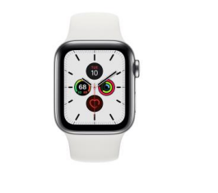
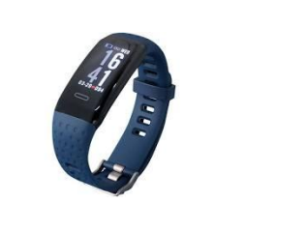
ปัจจุบันสำนักงานคณะกรรมการกำกับหลักทรัพย์และตลาดหลักทรัพย์ (ก.ล.ต.) ก็ได้ออก มาตรการซื้อ-ขายแลกเปลี่ยนสินทรัพย์ดิจิทัลในประเทศไทย เพียง 7 สกุลหลัก เช่น บิทคอยน์ (Bitcoin) บิท คอยน์เคส (Bitcoin Cash) อีเธอร์เลียม (Ethereum) อีเธอร์เลียม คลาสสิค (Ethereum Classic) ไลท์คอยน์ (Litecoin) ริปเปิล (Ripple) และ สเตลล่า (Stellar) เป็นต้น ในปัจจุบันามสกุลเงินบิทคอยน์ค่อย ๆ กลายเป็นสกุล เงินดิจิทัลที่ใช้กันอย่างแพร่หลาย มีความยืดหยุ่นในการใช้งานเนื่องจากไม่ต้องการขั้นตอนการตรวจสอบจาก ส่วนกลางหรือต้องเสียค่าธรรมเนียมในการสร้างบัญชี
นาฬิกาดิจิทัล สายรัดข้อมืออัจฉริยะ

Slide 16
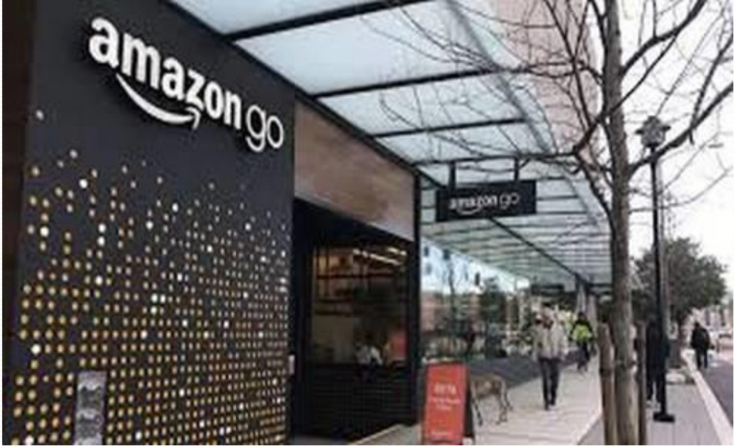
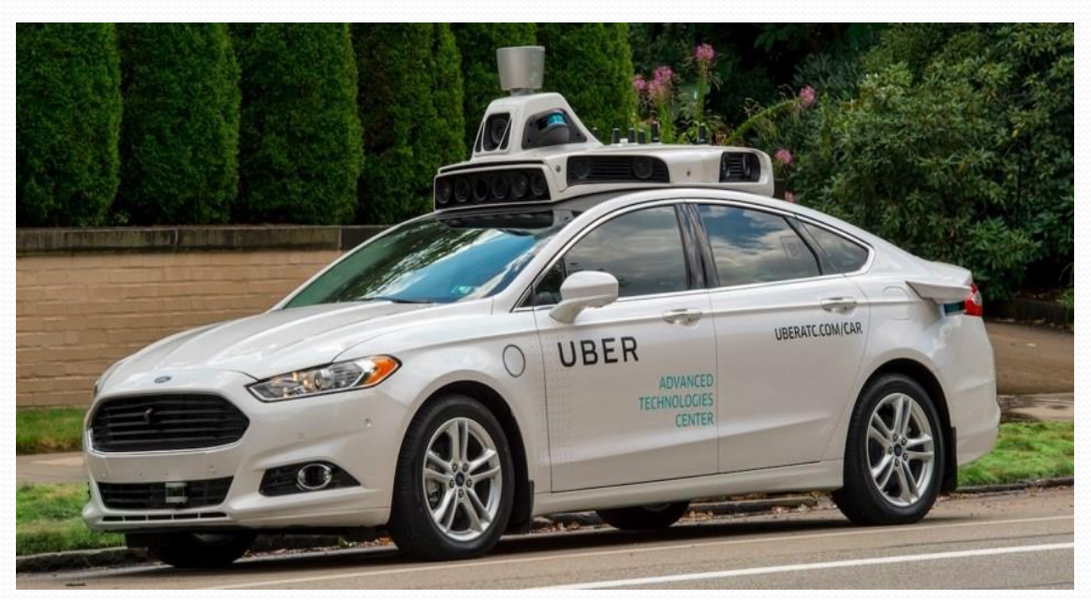
ตัวอย่างของนวัตกรรมสำหรับธุรกิจดิจิทัล

Slide 17
สรุป
องค์ประกอบของนวัตกรรมธุรกิจดิจิทัลจะต้องมีองค์ประกอบอย่างน้อย 4 ประการ คือ
1. มีความใหม่
2. มีองค์ความรู้หรือความคิดเปลี่ยนแปลง นวัตกรรม
3. มีประโยชน์ต่อชุมชนหรือสังคมโดยทั่วไป
4. มีโอกาสในการพัฒนาต่อได้ ผู้ค้นคิดนวัตกรรม

Slide 18
คำถามทบทวน
1. นวัตกรรมทางธุรกิจดิจิทัลมีแหล่งอย่างไรบ้าง
2. นวัตกรรม ธุรกิจดิจิทัลต้องมีองค์ประกอบอย่างน้อยกี่ประการ อะไรบ้าง
3. จงยกตัวอย่างนวัตกรรรมที่ส่งเสริมการทำธุรกิจดิจิทัลในปัจจุบันมาอย่างน้อย 3 นวัตกรรม พร้อมบอก
ประโยชน์ในการนำมาใช้
4. จงอธิบายการนำปัญญาประดิษฐ์ (Artificial Intelligence) มาประยุกต์ใช้ในการทำธุรกิจอย่างน้อย 1 ธุรกิจ
5. นวัตกรรมการประมวลผลแบบคลาวด์ (Cloud Computing) คืออะไร
6. แนวคิดพื้นฐานของนวัตกรรมบริการดิจิทัล คืออะไร
7. จงอธิบายความหมายของคำว่า "Value Co-creation"
8. สกุลเงินดิจิทัลหลัก ที่ได้รับรองจาก ก.ล.ต. มีทั้งหมดกี่สกุลเงินอะไรบ้าง
9. แว่นตาเสมือนจริง (Virtual Reality Glasses) เป็นนวัตกรรมธุรกิจดิจิทัลที่เกิดจากสิ่งใด
10. โครงข่ายไฟฟ้าอัจฉริยะ เป็นนวัตกรรมกับธุรกิจดิจิทัลประเภทใด มีลักษณะการทำงานอย่างไรบ้าง

